Slide 1
আজকের পাঠে সবাইকে
শুভেচ্ছা

Slide 2
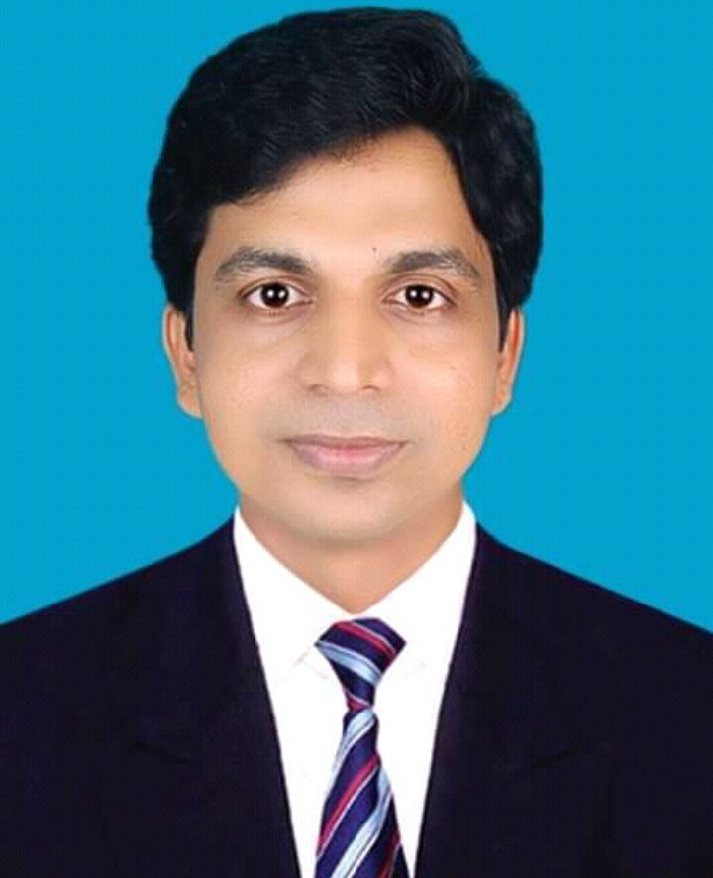
মোঃ হাবিবুর রহমান আখন্দ
সহকারী শিক্ষক
নারায়নপুর স.প্রা.বি.
দেবিদ্বার, কুমিল্লা
habibakhandat1981@gmail.com Mobile: 01822245433

Slide 3
শ্রেণিঃ তৃতীয়
বিষয়ঃ বাংলাদেশ ও বিশ্বপরিচয়
অধ্যায়ঃ চার
সময়ঃ ৪০ মিনিট

Slide 4
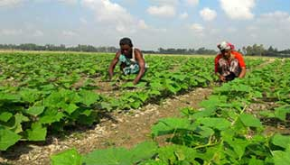
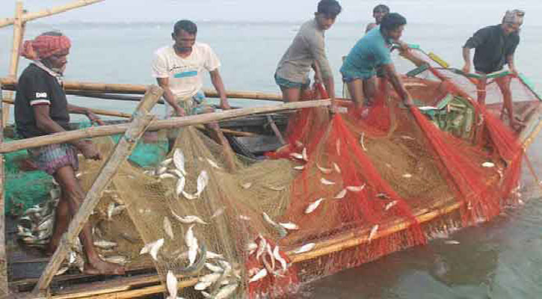
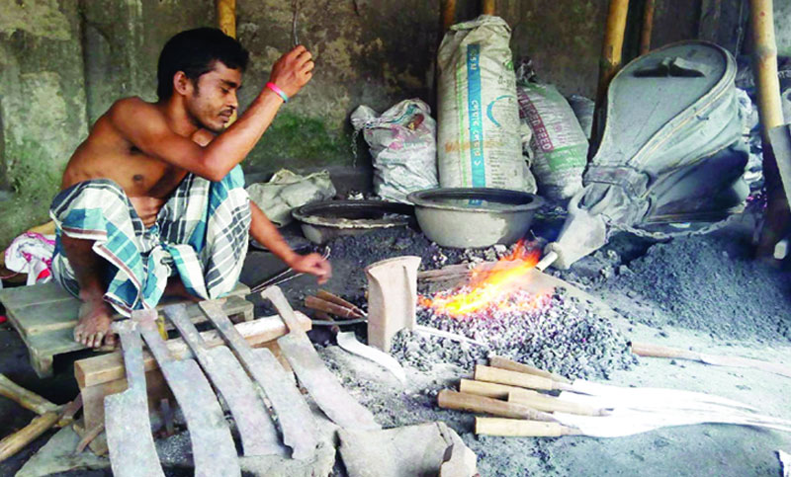
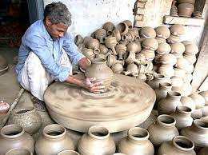
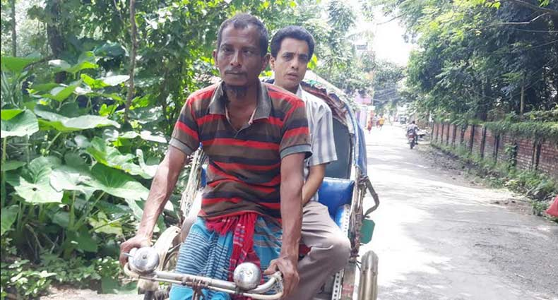
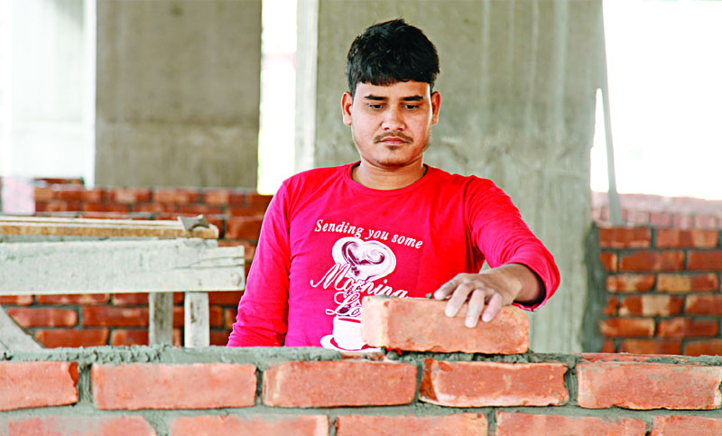
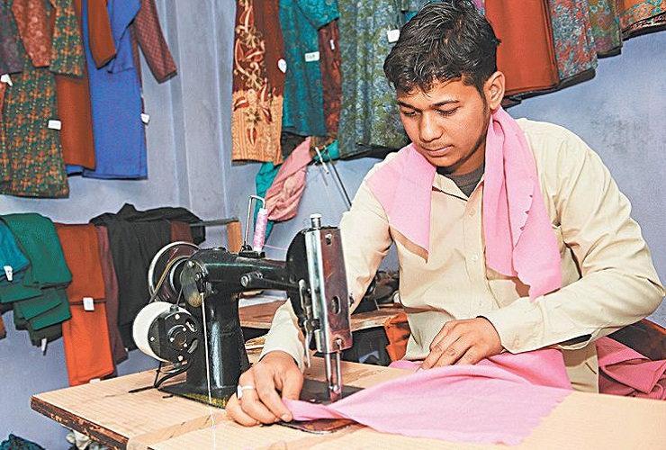
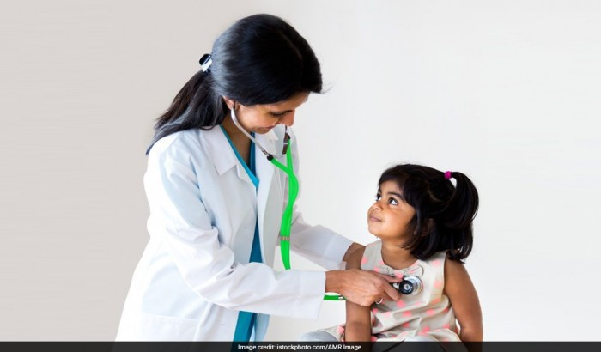
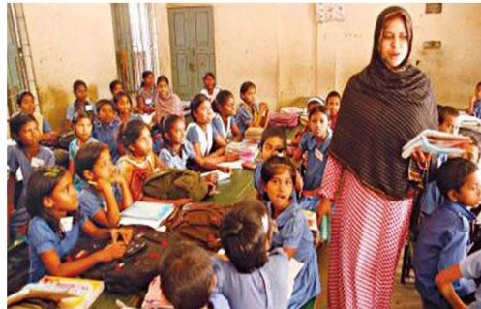
এসো আমরা কয়েকটি ছবি দেখি

Slide 5
আজ আমরা পড়বোঃ সমাজের বিভিন্ন পেশা

Slide 6
এ পাঠ শেষে শিক্ষার্থীরা…
৬.১.১. সমাজের বিভিন্ন ধরণের পেশার তালিকা তৈরি করতে পারবে।
৬.১.২. বিভিন্ন ধরণের পেশাজীবীদের কাজের বর্ণনা দিতে পারবে।

Slide 7
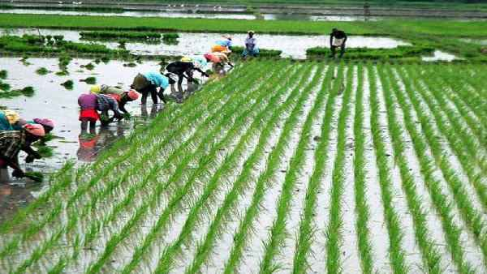
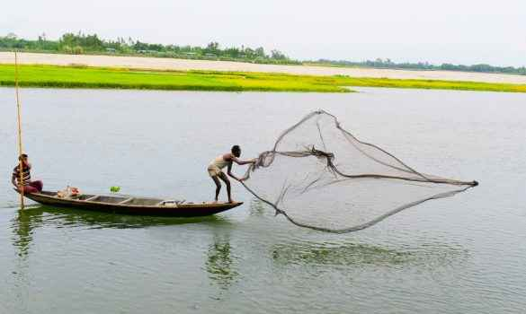
চিত্রগুলো দেখ চিন্তা কর এবং উত্তর দাও
কৃষক জমিতে বোরো ধানের চারা রোপণ করছে
জেলে নদীতে মাছ ধরছে

Slide 8
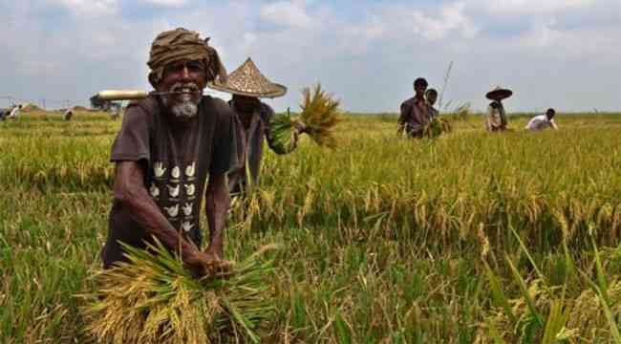
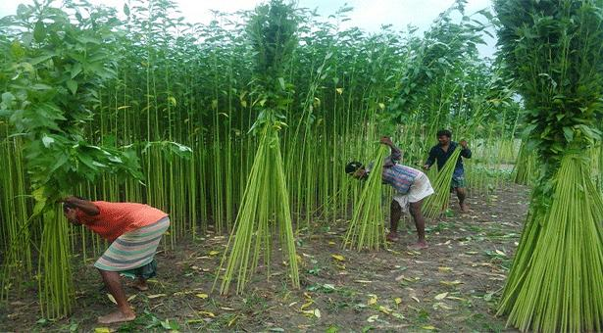
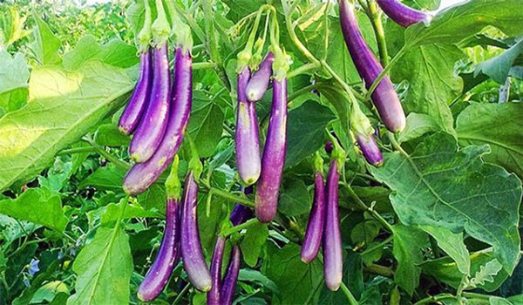
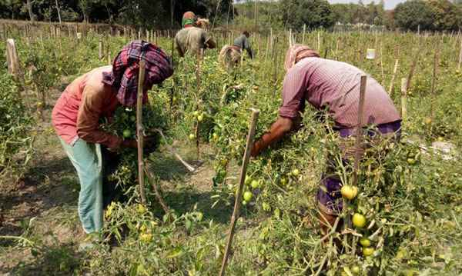
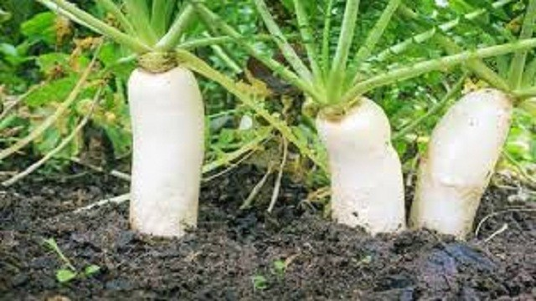
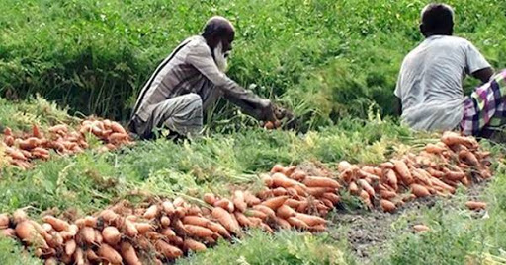
তোমরা কি বলতে পার কৃষক কী কাজ করেন?
কৃষক জমিতে ধান, পাট, বেগুন, টমেটো, মুলা, গাজরসহ নানা রকম ফসল ফলান।

Slide 9
মূল্যায়ন
উত্তরের অপশনগুলোতে ক্লিক করুন
একক কাজ
সঠিক উত্তর
মাছ ধরেন
উত্তরটি সঠিক নয়
জেলে কী কাজ করেন?
ক. কাপড় বুনেন
খ. হাড়ি তৈরি করেন
✓
গ. মাছ ধরেন
ঘ. পোশাক তৈরি করেন

Slide 10
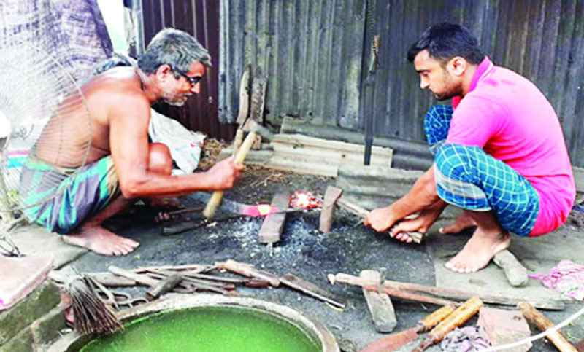
আমাদের সমাজে আর কোন্ কোন্ পেশার মানুষ রয়েছে তাঁদের নাম কি তোমরা জান?
কুমার
কামার

Slide 11
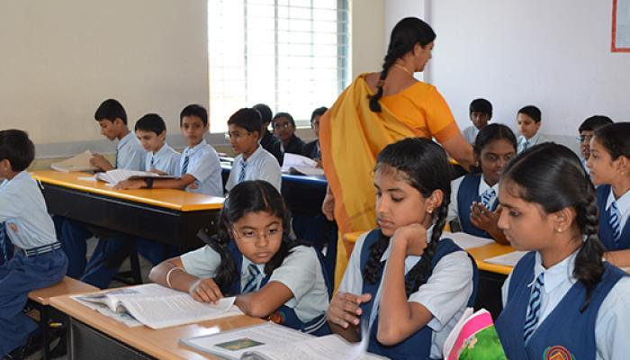
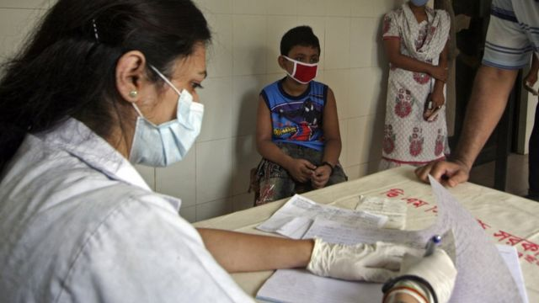
শিক্ষক
ডাক্তার

Slide 12
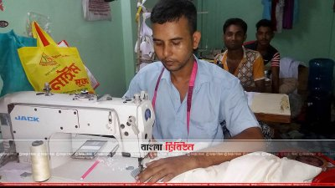
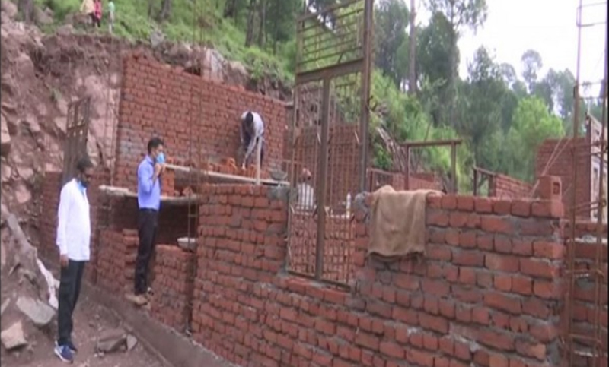
রাজমিস্ত্রি
দর্জি

Slide 13
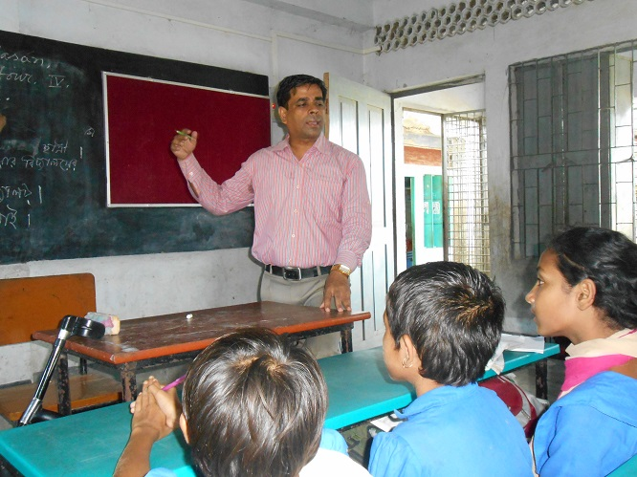
ডাক্তার কী কাজ করেন?
শিক্ষক কী কাজ করেন?
ডাক্তার চিকিৎসা প্রদান করেন
শিক্ষক লেখা পড়া করান

Slide 14
রাজমিস্ত্রি কী কাজ করেন?
দর্জি কী কাজ করেন?
রাজমিস্ত্রি দালান তৈরী করেন
দর্জি কাপড় সেলাই করে

Slide 15
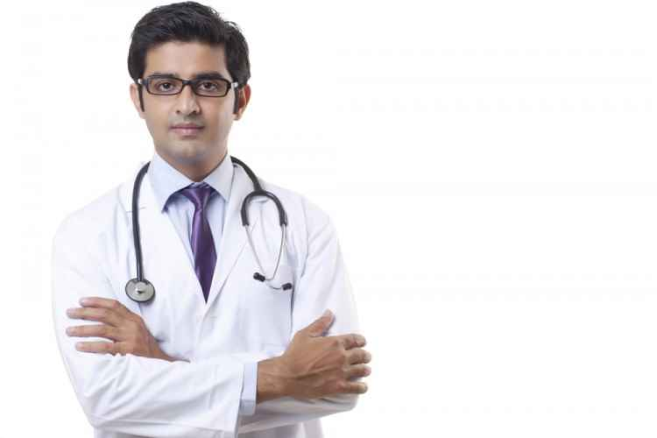
দলীয় কাজ
দলঃ ডাক্তার
দলঃ কৃষক
শিক্ষক ও ডাক্তারের কাজ
অভিনয় করে দেখাও।
দর্জি ও কৃষকের কাজ
অভিনয় করে দেখাও।

Slide 16
পাঠ্য বইয়ের সাথে সংযোগ স্থাপন
তোমার বাংলাদেশ ও বিশ্বপরিচয় বইয়ের ২২ নং পৃষ্ঠা খোল

Slide 17
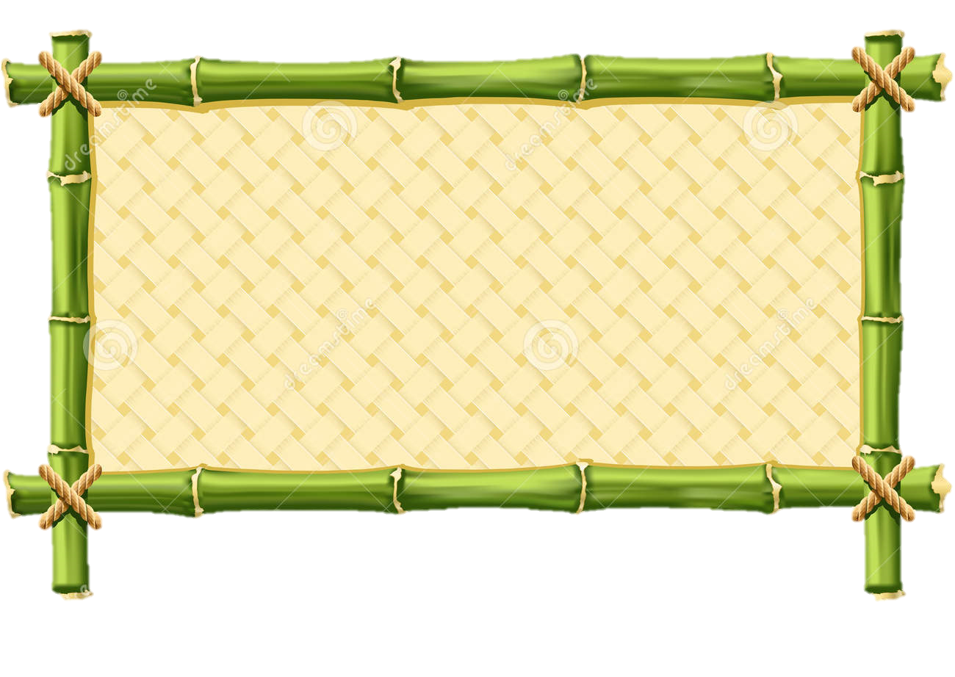
মূল্যায়ন
প্রশ্নগুলোর উত্তর খাতায় লিখ
১। উৎপাদন কাজের সাথে জড়িত দুটি পেশার নাম লিখ।
২। কৃষক কী কী ফসল ফলায়?
৩। জেলে কোথায় মাছ ধরে?

Slide 18
বাড়ির কাজ
তোমার এলাকায় যে যে পেশার মানুষ আছেন তাদের মধ্য থেকে দশ জন পেশাজীবী মানুষের পেশাসহ নাম খাতায় লিখে আনবে।

Slide 19
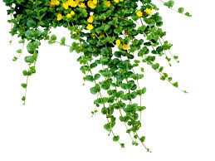
সাথে থাকার জন্য সবাইকে
☞
ধন্যবাদ

